Slide 1
毕业论文写作指导
邹璇彭凡
2026.3.12

Slide 2
论文格式

Slide 3
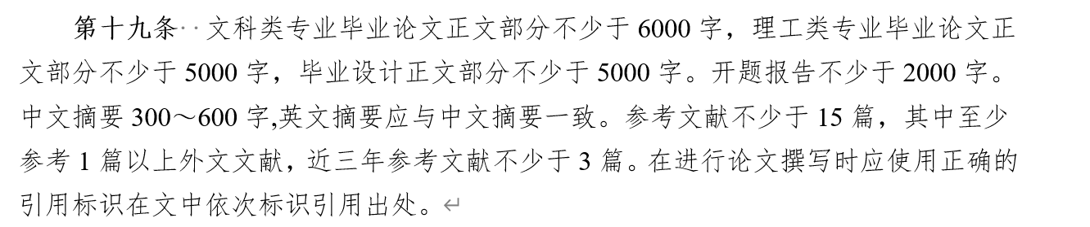

Slide 4
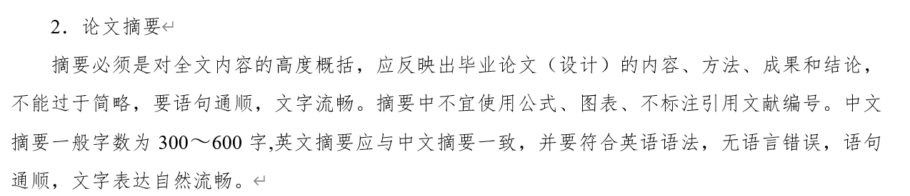
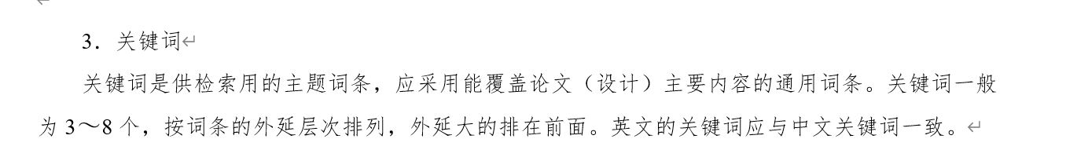

Slide 5
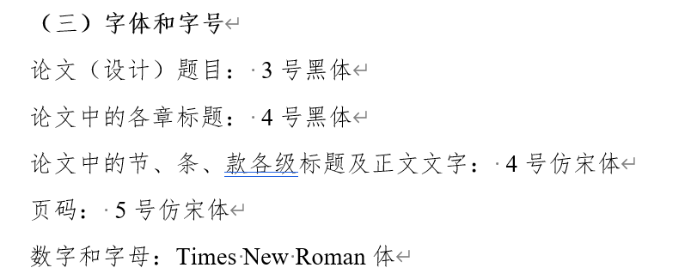
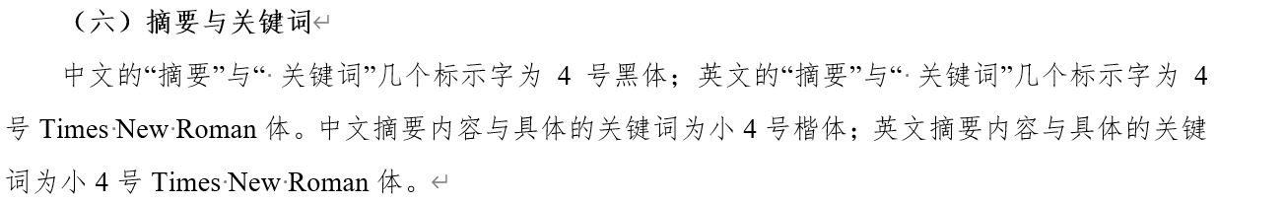

Slide 6
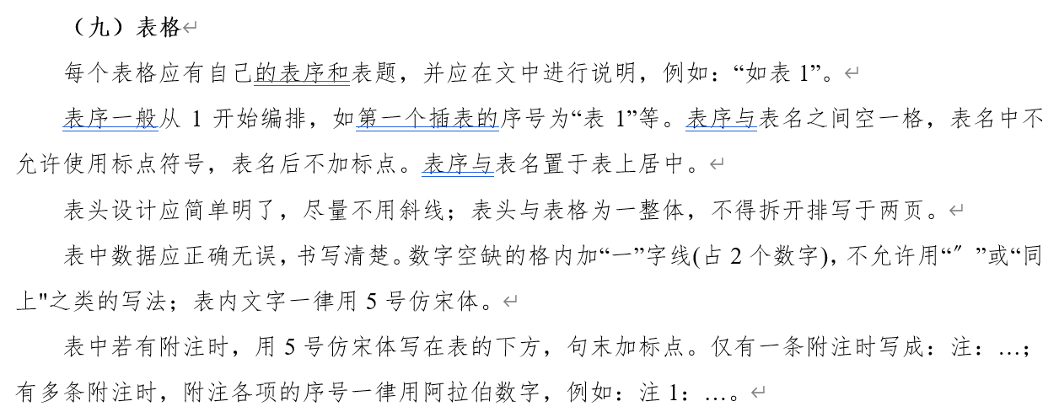

Slide 7
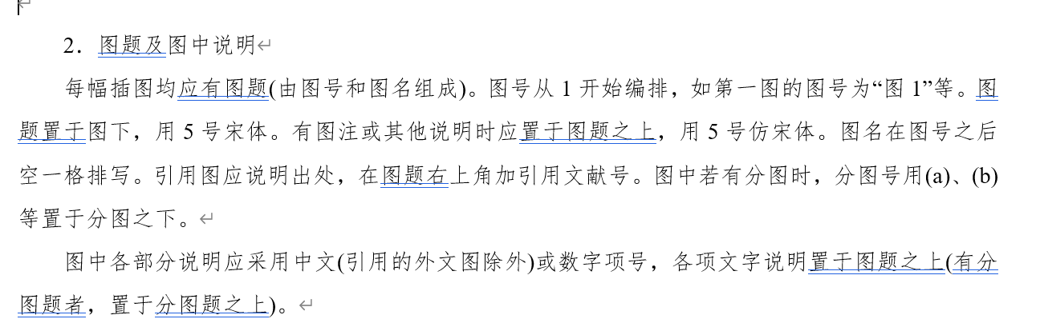

Slide 8
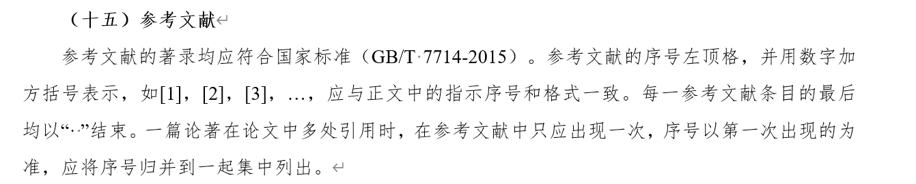
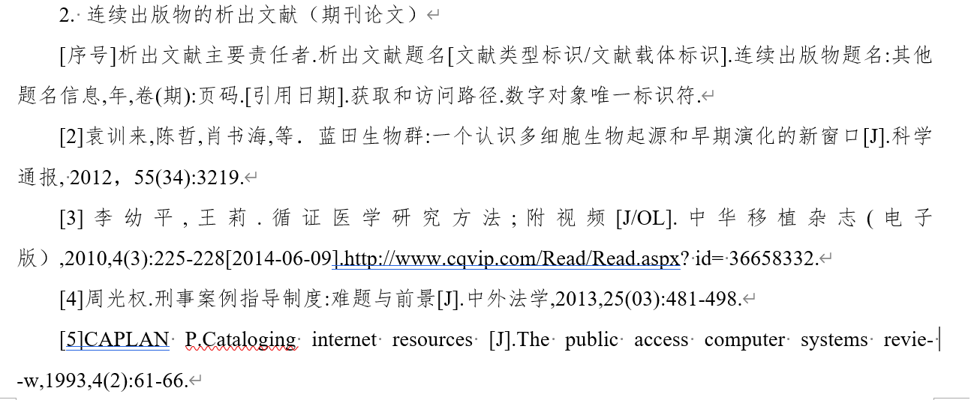

Slide 9
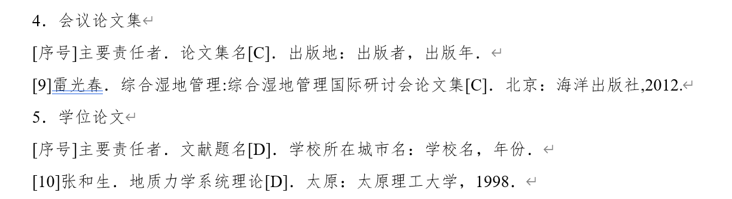

Slide 10
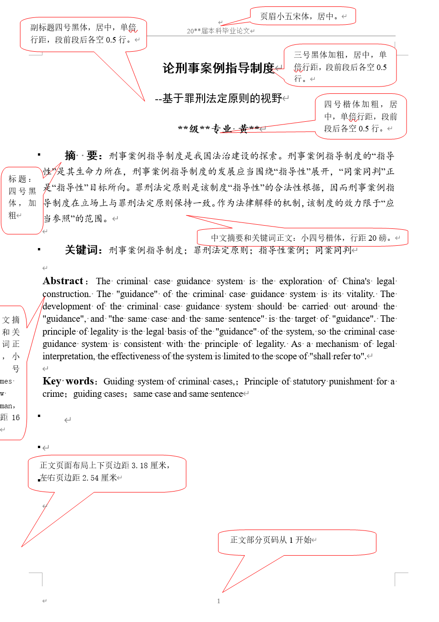
摘要关键词这部分，只要写一页，包括中文和英文，可以在整个论文完成后再写，是对整个论文的高度概括

Slide 11
论文正文内容

Slide 12
系统类
模型类
模型类
基于springboot技术的校园篮球联赛信息管理系统的设计与实现
基于YOLO模型算法的农作物害虫检测识别系统的设计与实现
大学社团管理系统的设计与实现
基于Python的车牌号识别系统的设计和实现
网上购物系统的设计与实现
基于微信小程序的自习室的预约与设计

Slide 13
第一章绪论
1.1 研究背景 （1页，为什么要研究它）
1.2 国内外研究现状
1.3 论文结构
1.4 本章小结

Slide 14
第一章绪论
1.2国内外研究现状
分为1.2.1国内研究现状和1.2.2国外研究现状）（1页半-2页）
知网上搜索与你题目相关的论文，看看他们的研究现状怎么写的，同时记得把他们引用的参考文献看一下，是不是与你的相关

Slide 15
第一章绪论
1.3论文结构
本论文包括X大章节，各章节的基本内容结构如下所示：
（1）第一章绪论，讲诉了本文的背景和意义、XXXXX的现状
（2）第二章相关技术，主要对本文所做的XXX系统/实现的XXXX功能所用到的技术进行简要的介绍
（3）第三章系统分析，主要对系统的需求进行分析，明确设计的目标，并对实现功能的可行性进行分析
（4）第四章系统设计，根据需求设计具体的功能
（5）第五章系统实现，根据系统设计对需要的功能进行具体实现
（6）第六章系统测试，对系统进行测试，介绍使用何种方法测试并给出测试结果
（7）第七章总结和展望，对系统/功能进行总结，并分析存在的不足个未来的改进方向

Slide 16
第一章绪论
1.4本章小结
本章先阐述XXX的背景，点明现有XXXXX的问题。接着分析XXXXX系统的国内外发展现状和研究成果。通过背景与现状分析，明确了开发XXXXXX系统的意义，为后续研究奠定基础。
第一章共4-5页

Slide 17
第二章相关技术
系统类
模型类
2.1 数据预处理 2.2 数据标注 2.3 YOLO 目标检测模型 2.4 PYQt5 2.5 Torch
2.6 本章小结
2.1 B/S 架构简介 2.2 SpringMVC 框架简介 2.3 MySQL 简介 2.4 MyBatis 简介 2.5 本章小结
这部分不要AI写，不然AI率极高，直接百度搜索，找CSDN博客和知乎等平台上的介绍，自己归纳总结一下

Slide 18
第三章系统分析
3.1 可行性分析
3.1.1经济可行性
3.1.2技术可行性
3.1.3操作可行性
3.2 需求分析
3.2.1功能描述
3.2.2用例建模
3.2.3非功能性需求分析
3.3本章小结
第三章共4-5页

Slide 19
第三章系统分析
3.1可行性分析
系统类
3.1 可行性分析
3.1.1经济可行性（技术开源；开发难度；资金支出……）
3.1.2技术可行性（前端用什么、数据库用什么，服务器用什么，连接用什么……)
3.1.3操作可行性（操作简单、用户可以实现什么功能；界面流程简洁；服务便利……）
模型类
3.1 可行性分析
3.1.1经济可行性（之前技术依赖经验判断、人工，费时费力，用来这个模型之后，省时省力；开发难度；资金支出……）
3.1.2技术可行性（技术来实现功能是可行的，如深度学习用来识别检测……)
3.1.3操作可行性（模型可以实现什么功能；操作界面流程简洁；服务便利……）

Slide 20
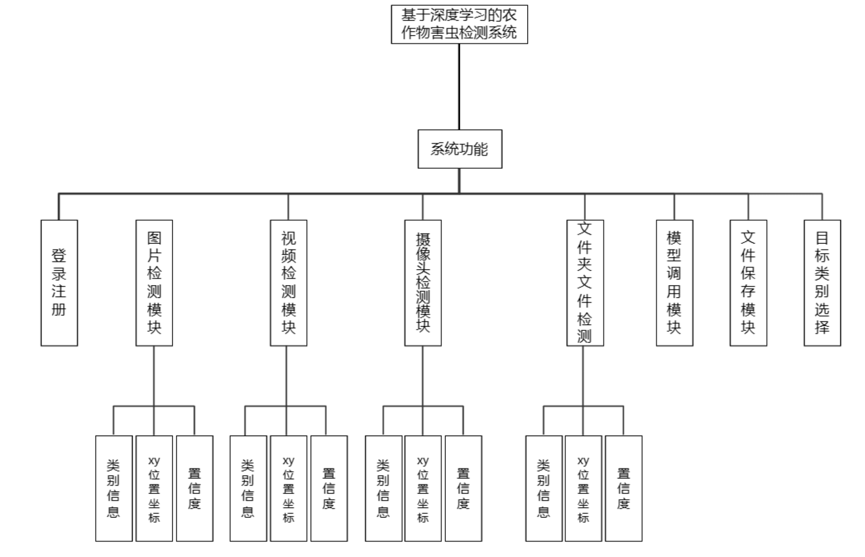
第三章系统分析
3.2需求分析
系统类
3.2 需求分析
3.2.1功能描述
这部分加一个图1，把系统/模型的需求按右图的形式列出来。这是论文的第一个图，并对图里的每个模块进行介绍，如：
(1)用户登录管理模块：主要负责用户的登录与注册，负责用户名与密 码的维护。 (2)模型调用模块：主要用于训练好的模型的调用，负责模型的管理。 (3)图片检测模块：负责对图片文件的管理，与传入的图片文件的检测 工作，对传入的图片文件进行检测并返回类别与类别数，返回其 xy 轴 坐标，置信度等信息。 …….
模型类

Slide 21
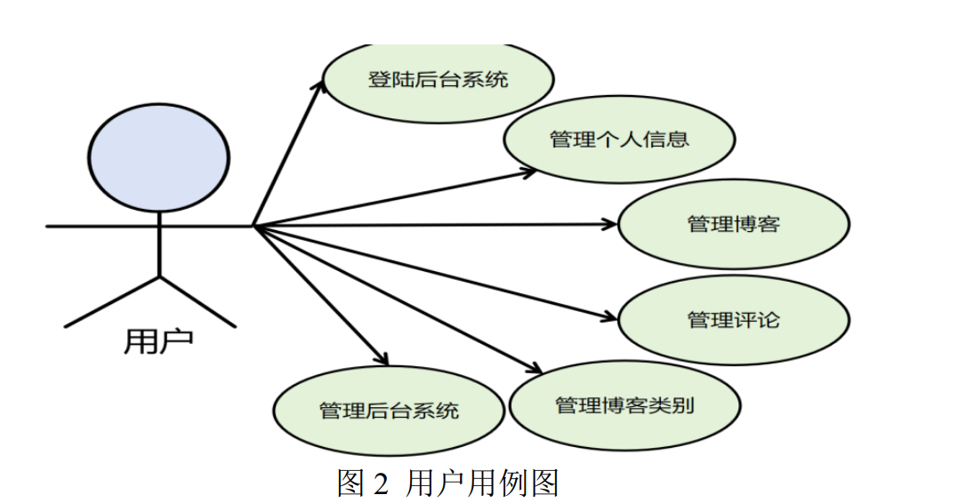
第三章系统分析
3.2需求分析
3.2 需求分析
3.2.2用例建模
除第一个图意外，还需添加例图，如右图所示：
根据自己系统来修改，比如，你系统里有用户、管理员，那就做两个例图，如果是学生、宿管、辅导员、管理员，就做四个例图，并对例图进行描述，如
用户登录后，可管理个人信息，如修改密码、编辑个人简介等；能发 布、编辑、删除博客，对博客进行分类管理；还可发表评论、审核评论（博 主身份时）。

Slide 22
第三章系统分析
3.2需求分析
3.2 需求分析
3.2.3非功能性需求（准确性、稳定性、可靠性、易操作性、实时性…….)
每个点一段话，比如可靠性，
系统可靠性需求体现在硬件系统可靠性、软件系统可靠性、信息采集可靠性、通信系统可靠性等方面。学生宿舍管理系统在开发过程中应充分运用软件工程的思想， 在系统分析、系统设计阶段就将未来程序设计中可能产生的错误减少和控制在较小范围， 防止错误随着工程建设的进度而扩散和放大。程序设计中也应充分考虑突发事件的影响。信息采集过程中考虑信息的校验，建立信息的报告制度，规范系统间数据接口。

Slide 23
第四章系统设计
系统类
4.1 系统功能模块设计
4.2 系统数据库设计
4.2.1E-R模型设计
4.2.2数据库逻辑设计
4.3 本章小结
模型类
4.1 数据收集和处理
4.2 模型训练与评估 4.3 设计思路与方法 4.4 本章小结
第四章共5-6页

Slide 24
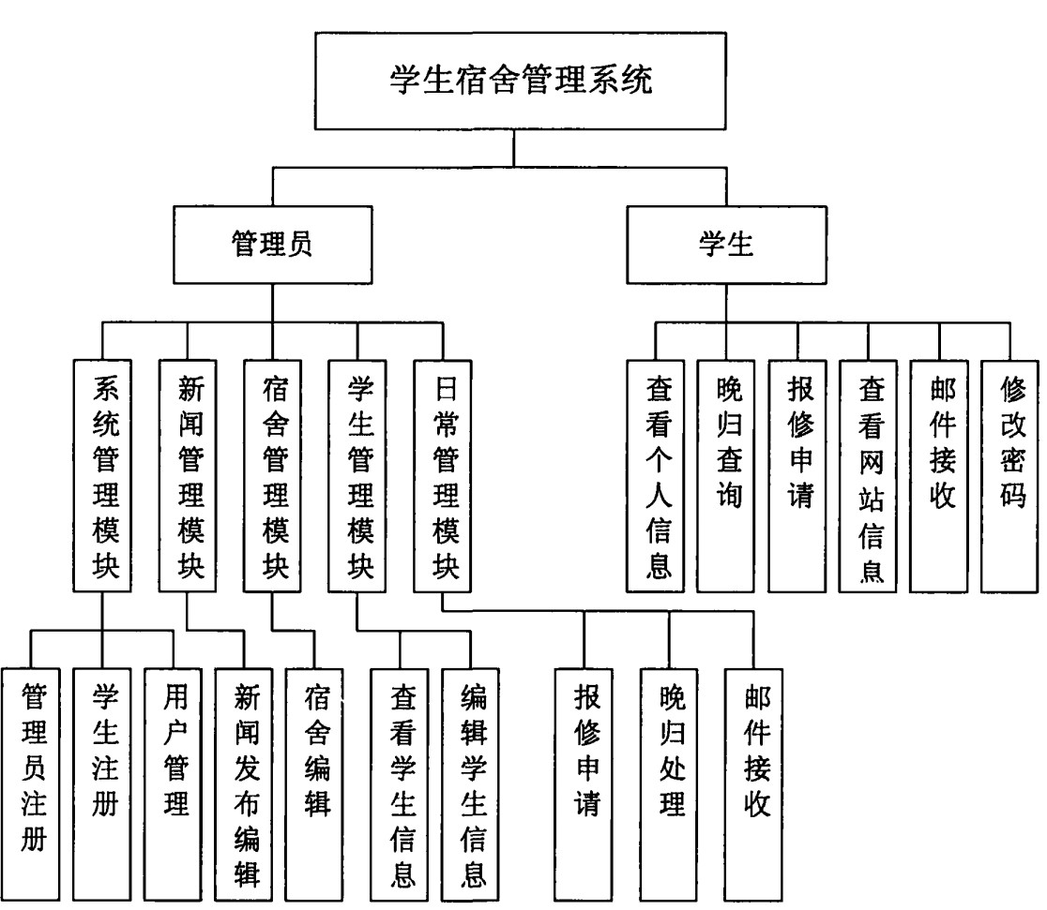
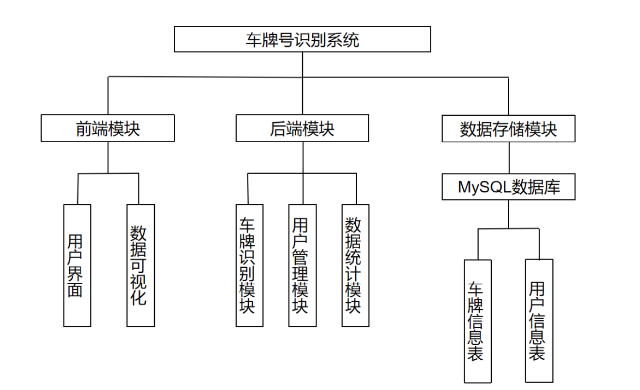
第四章系统设计
4.1 系统功能模块设计
通过前期的需求分析以及XXX工作的实际情况,XXXX系统的主要功能可划分为以下X 大管理模块:……
分别介绍，并附系统功能架构图，如下图所示，并对每个模块进行介绍

Slide 25
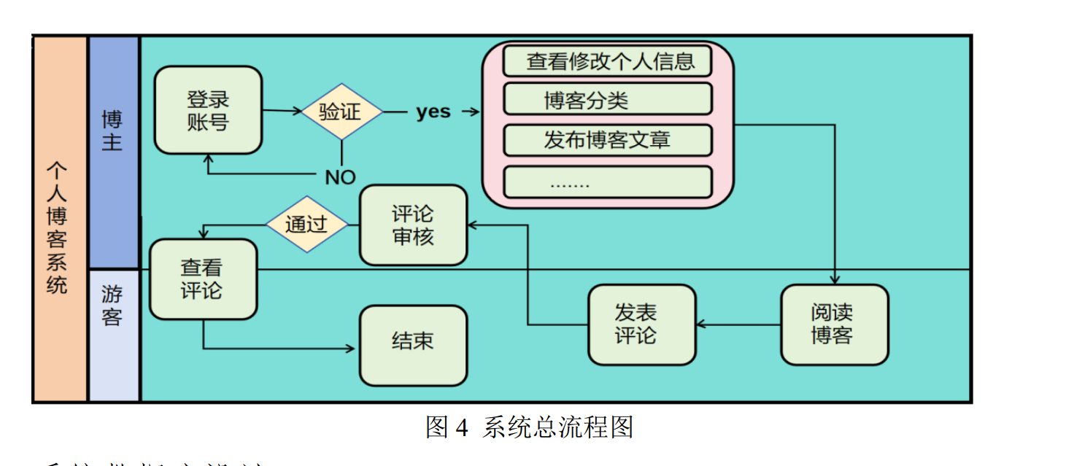
第四章系统设计
4.1 系统功能模块设计
同时，在添加系统框架图之后，可以添加系统总的流程图，如下图所示

Slide 26
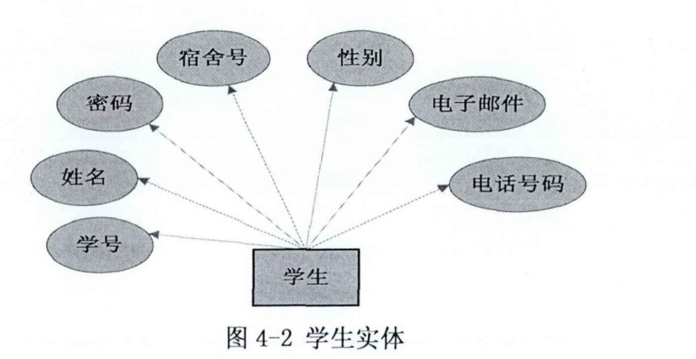
第四章系统设计
4.2 系统数据库设计
4.2.1E-R模型设计
数据库主要为E-R图的设计和描述
本文的学生宿舍管理系统总共设计了X个实体 ，分别是XXXXXX。
(1)学生实体。用来保存学生的所有信息，包括学号、姓名、密码、宿舍号、话号码、电子邮件、性别。学生实体如图X所示

Slide 27
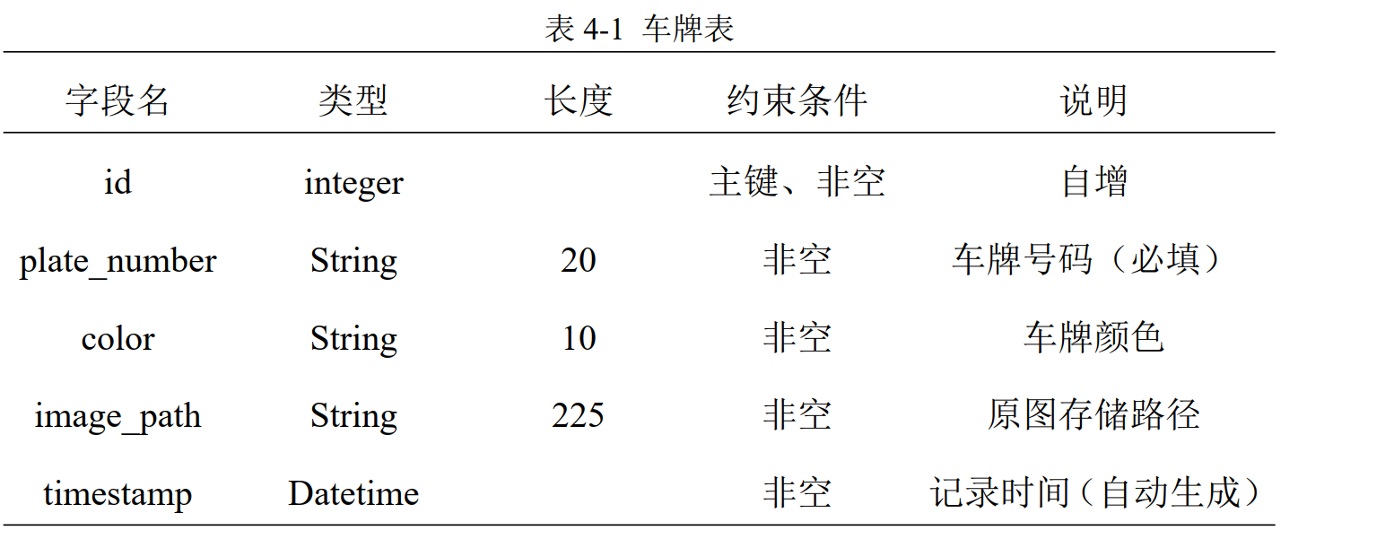
第四章系统设计
4.2 系统数据库设计
4.2.2数据库逻辑设计
数据库逻辑设计主要根据以上设计的XXX实体的E-R图，将数据库的概念结构模型转化为以下逻辑结构模型,即设计出具体的数据库表来存放数据。主要包括XXX表、XXX表、XXX表，分别描述如下:
(1)车牌表（ plates）使用自增的 id 作为主键，确保每条记录的唯一 性； Plate_number 为车牌号码，用于存储识别到的车牌号码； Color 为车牌颜色，存储车牌的颜色信息，如“blue”、 “green”等； image_path为图片路径，存储车牌图片的存储路径，方便后续查看原图； timestamp 为时间戳，默认为当前时间，记录车牌识别时间，用于统 计和查询。具体如表 4-1 所示

Slide 28
第四章系统设计
对于模型类，则聚焦于你所使用的技术和数据的处理，包括数据集怎么来的，有哪些数据集，做一个介绍，对数据如何预处理、如何标注等，如果是深度学习，则强调深度学习的模型，有多少层，用了什么网络，如何训练的等
模型类
4.1数据集的采集
4.1.1数据预览
4.1.2数据集存放位置展示
4.2数据预处理
4.3数据标注
4.3.1 使用标注工具进行标注
4.3.2标注文件预览..
4.4 环境配置..
4.5 模型所需数据集的整理.
5.模型的训练与评估
5.1模型介绍.
5.5.1修改数据集配置文件
5.5.2训练权重文件的下载与预训练模型的配置5.2配置模型训练参数.
5.3模型评估

Slide 29
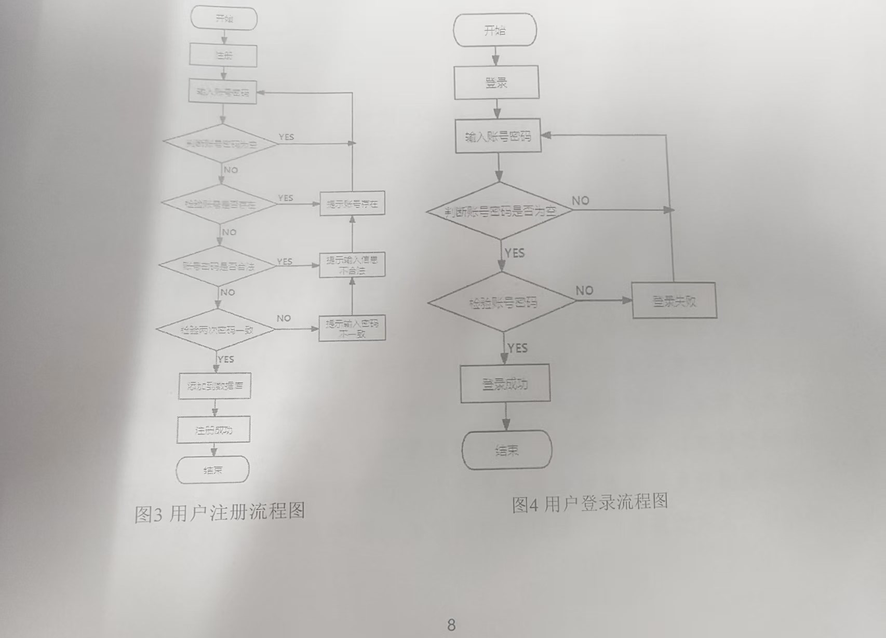
第四章系统设计
在系统设计这一章中，如果有相关内容与第三章的可行性分析存在相似之处，可以使用流程图的形式进行描述，如果是模型设计，可以更多的使用流程图的形式，直观表现模型的设计过程，对于有使用数据库的模型类设计，也可以添加E-R图来描述数据库

Slide 30
第五章系统实现
系统类
5.1 登录模块
5.2 后台管理模块
5.3 XXXX模块
…….
5.4 本章小结
模型类
5.1 可视化界面展示
5.2 功能描述
（如车牌识别功能）
5.3XXXX功能
…….
5.4 本章小结
第五章共9-10页

Slide 31
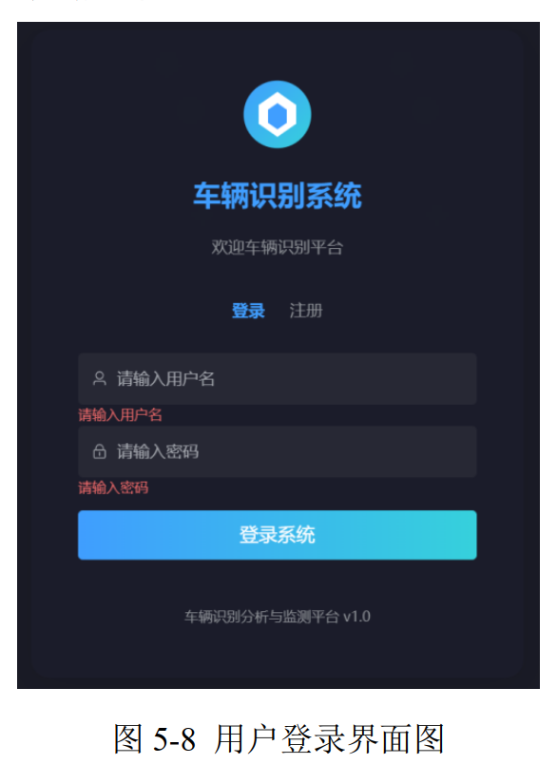
系统类
第五章系统实现
5.1 登录模块
5.1.1 注册登录功能实现 在注册登录功能的实现中，前端使用 Vue.js 构建，通过 Element Plus 组件库提供界面，包含用户名和密码输入框及登录/注册切换功能。后端采用 Flask 框架，提供/register 和/login 两个 API 接口处理用 户注册和登录请求。 SQLAlchemy 作为 ORM 框架，实现了与 MySQL 数据库的交互，将数据库操作转化为面向对象的操作。 当用户打开车牌号识别系统时，首先看到的是账号登录和注册界 面，如图 5-8 所示。 已注册的用户可以通过输入账号和密码登录系统，系统在数据库 中查询匹配的用户信息，如果查询到匹配的信息则登录成功，未查询 到匹配信息则返回错误信息。

Slide 32
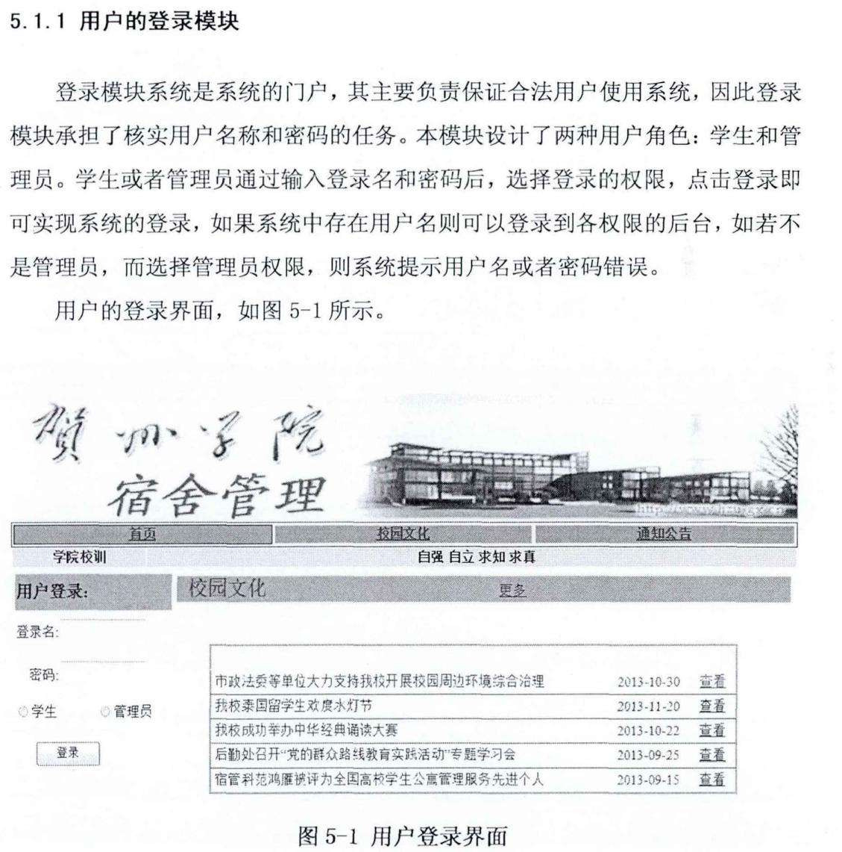
系统类

Slide 33
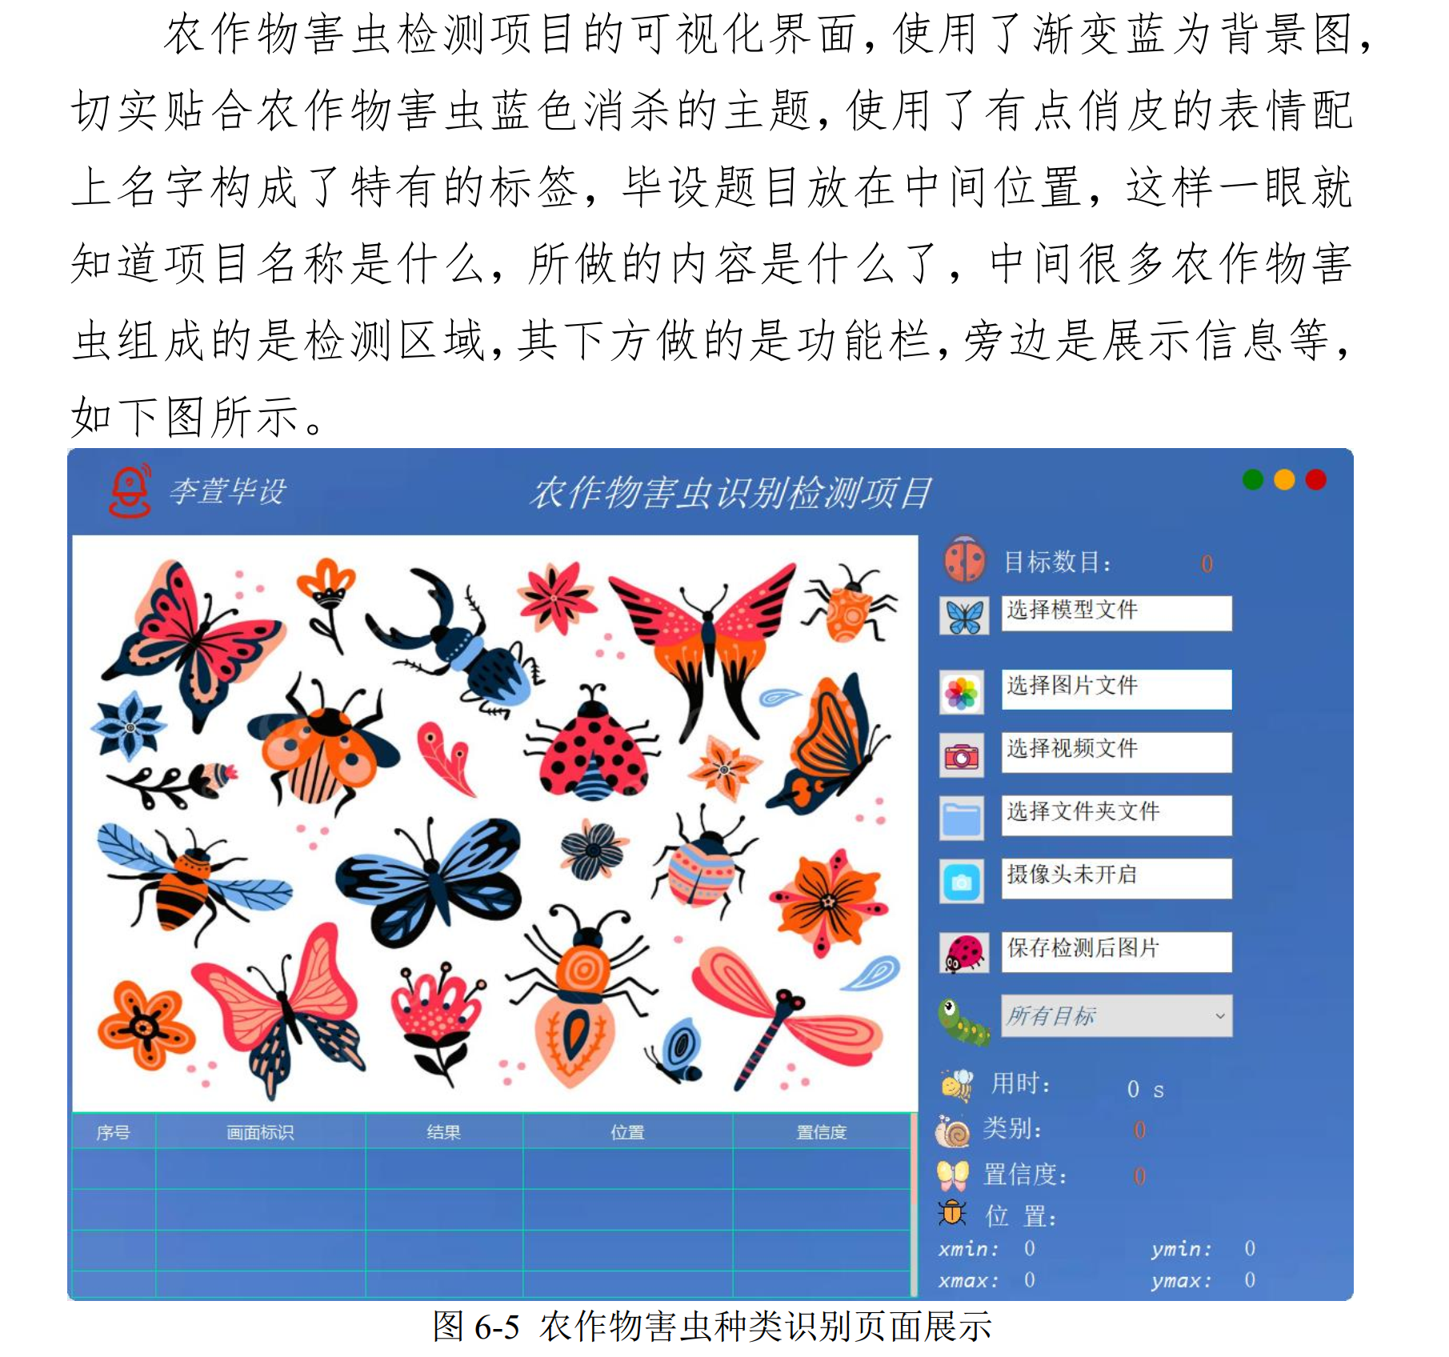
第五章系统实现
5.1 可视化界面展示
模型类

Slide 34
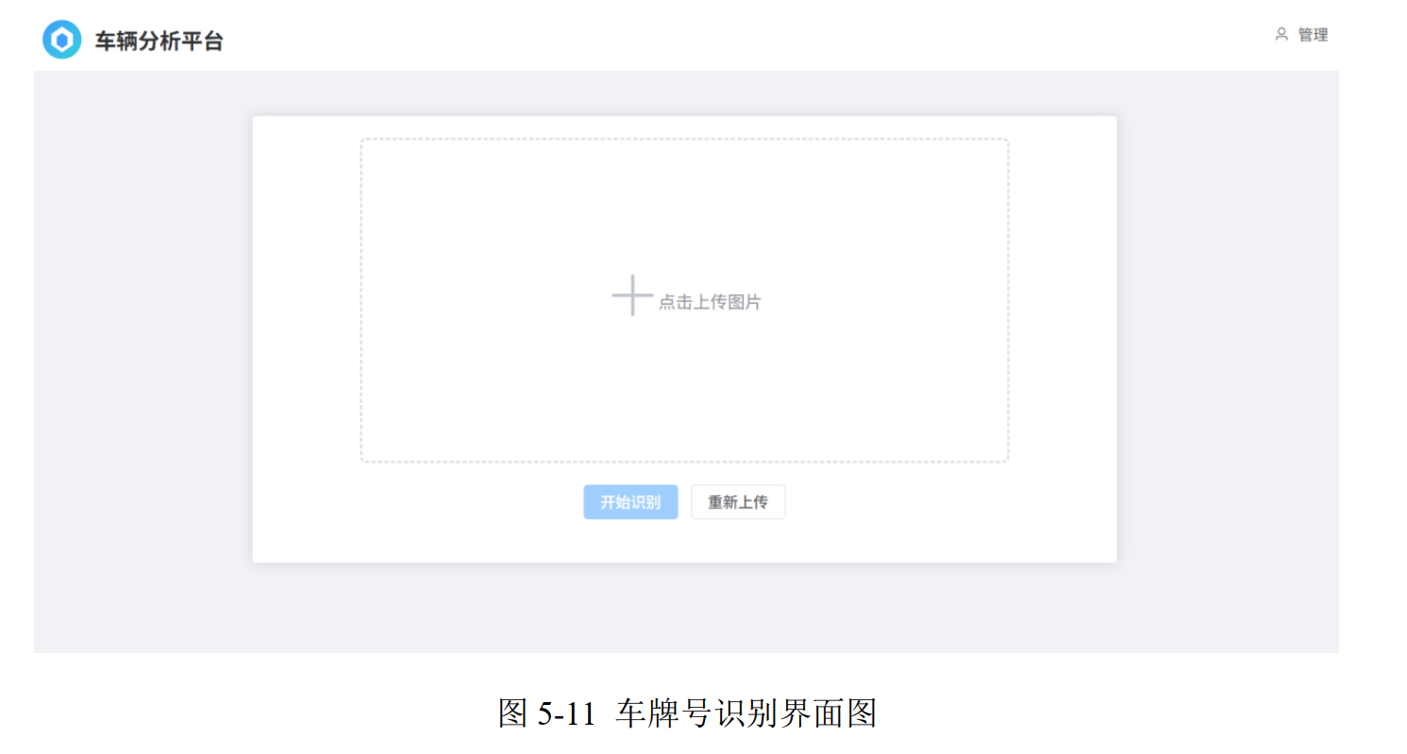
第五章系统实现
5.2 功能描述
如图 5-11 所示，用户可以在该界面上选择要上传的车牌图片，当用户选择图片并点击上传按钮后，前端会将图片数据发送到后端的接口
点击开始识别，系统将进行图像预处理，这是车牌识别的第一步，主要是为了提升图像质量，强化车牌区域特征。通过 imreadex 函数读取上传的车牌图片，随后将其调整至合适尺寸。
接着采用高斯模糊对图像降低噪声干扰，使图像更加平滑。然后将彩色图像转换为灰度图，减少图像维度，降低计算复杂度[6]。使用直方图均衡化技术，增强图像对比度，使车牌区域更加清晰可辨。运用形态学操作去除无关区域，保留车牌候选区域，再通过 Canny 边缘检测算法提取边缘信息并进行阈值分割，实现图像二值化，完成图像预处理。
模型类

Slide 35
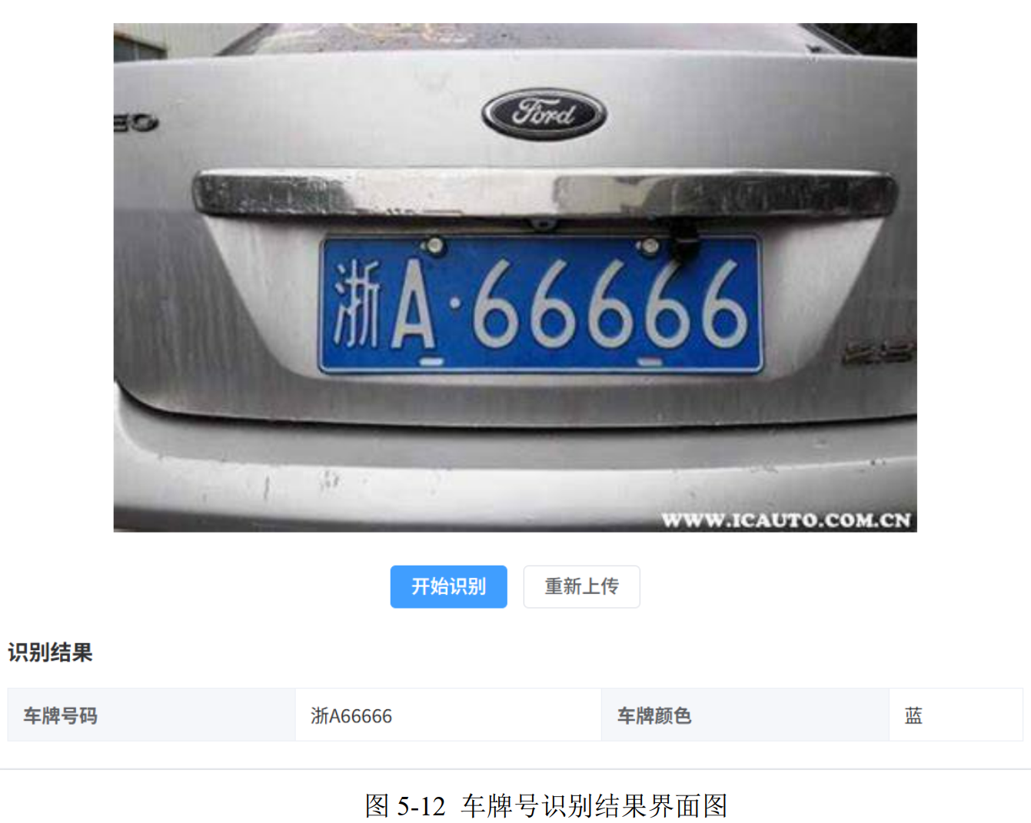
第五章系统实现
5.2 功能描述
识别完成后，系统将识别结果以 JSON 格式返回至前端页面进行展示，前端页面接收到结果后，将其显示在界面上，方便用户查看。识别效果如图 5-12 所示。
模型类

Slide 36
第五章系统实现
在系统实现这一章中，尽量不要贴代码，图片多使用系统界面，贴图后进行文字描述

Slide 37
第六章系统测试
系统类
模型类
6.1 车牌正常情况测试
6.2 车牌污损情况测试
6.3 XXXX情况测试
…….
6.4测试结论
6.5 本章小结
6.1 登录模块测试
6.2 后台管理模块测试
6.3 XXXX模块测试
…….
6.4测试结论
6.5 本章小结
系统类第六章共4-5页
模型类第六章共5-7页

Slide 38
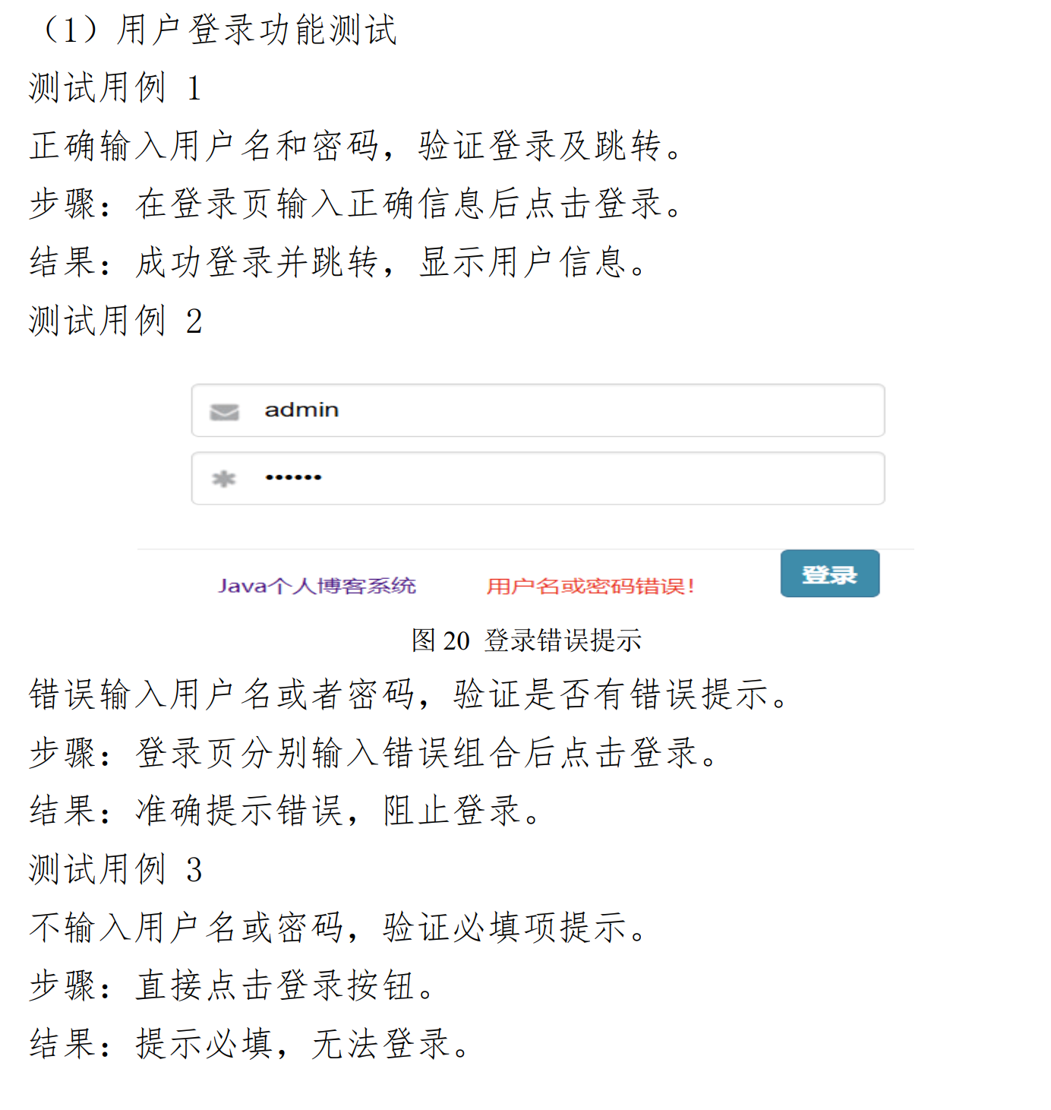
第六章系统测试
6.4测试结论
经过全面测试，系统整体功能表现基本稳定。用户登录功能在各种输入情况下均能正确响应，有效保障系统安全。博客管理功能的发布、编辑、删除和搜索功能核心流程正常。评论管理功能的发表、审核、回复和删除操作大多符合预期，仅批量删除时偶发数据更新延迟，需进一步排查。系统管理方面，密码修改、缓存刷新和安全退出功能可靠，确保用户账户安全和系统数据准确性。
系统类

Slide 39
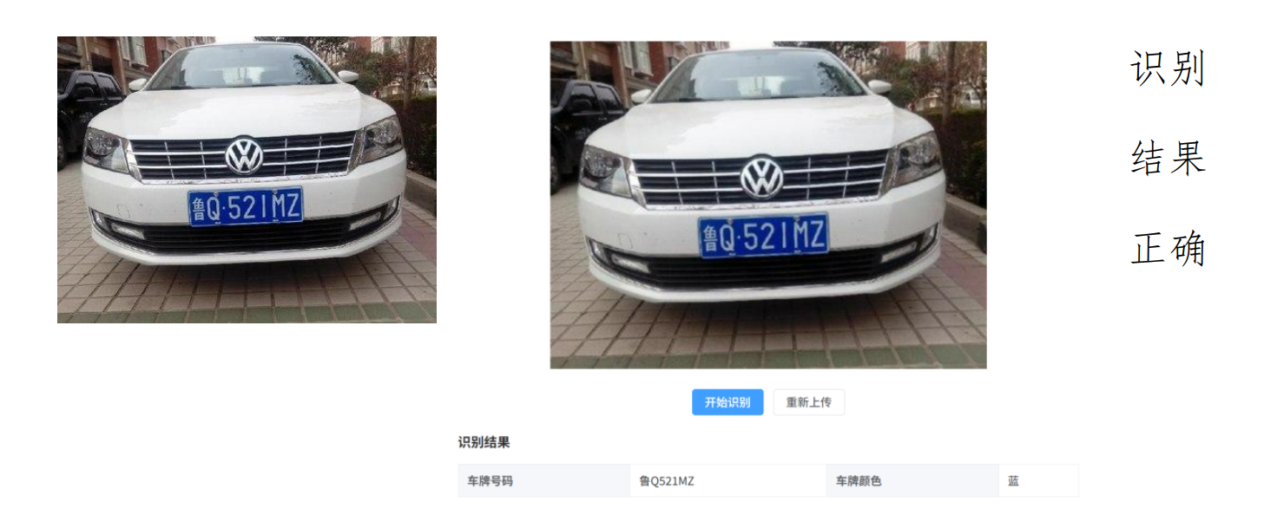
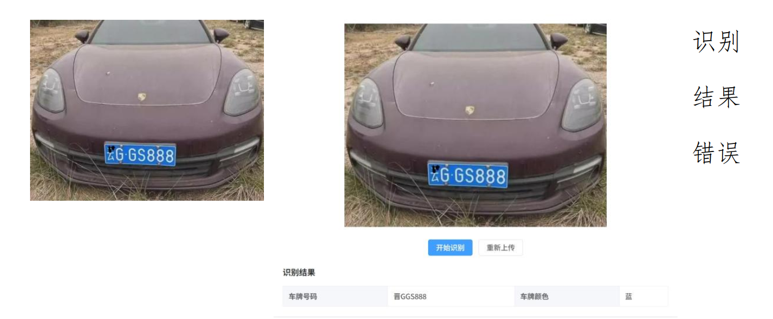
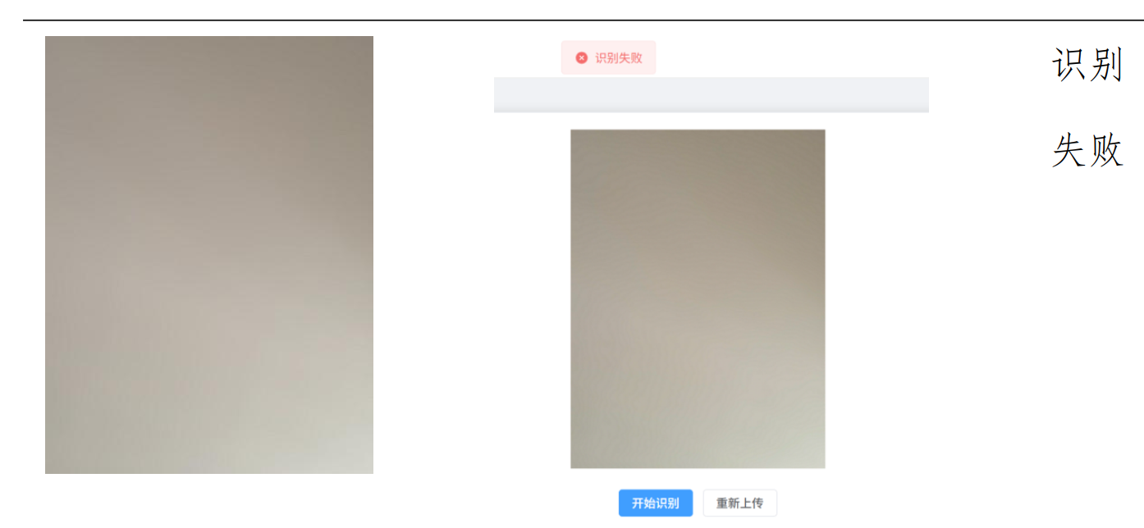
第六章系统测试
模型类
6.4测试结论
综上所述，在车牌号正常情况下，本模型识别准确率为100%，在有污损、遮挡的情况下，本车牌号识别系统的正确率约为 60% 。

Slide 40
第七章总结与展望
在这一章中，总结部分为自己对系统/模型的总结，该系统/模型有什么作用，实现了什么功能，展望部分为自己这个系统/模型的不足，后续可以在哪些部分可以增强
第七章共1页

Slide 41
论文后续部分

Slide 42
参考文献
按湖南警察学院模板要求进行整理，注意字体字号、论文引用格式要求，具体格式参照论文格式部分，引用文献不要过少。

Slide 43
致谢
致谢部分按自己的想法写，只要符合社会主义核心价值观就行

Slide 44
论文其他注意点
1.多次校对，错别字、病句、标点、格式错误是大忌。
2.查重控制在要求内，大段复制一定要改写、转述。
3.引用必须规范，杜绝抄袭，脚注 / 参考文献格式统一。
4.图表清晰规范，有编号、有标题、来源标注清楚。
5.逻辑自洽，问题、方法、结论要对应，不前后矛盾。

Slide 45
谢谢

